Slide 1
МКОУ…..
ГОСУДАРСТВЕННАЯ ИТОГОВАЯ АТТЕСТАЦИЯ В 2025 ГОДУ ГИА-11

Slide 2
ОБЩИЕ СВЕДЕНИЯ
Государственная итоговая аттестация по образовательным программам среднего общего образования (ГИА-11) проводится в форме единого государственного экзамена
(ЕГЭ) и государственного выпускного экзамена (ГВЭ).
Прием в вузы осуществляется на основании результатов ЕГЭ.

Slide 3
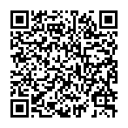
НОРМАТИВНО-ПРАВОВЫЕ ДОКУМЕНТЫ
Приказ Министерства просвещения Российской Федерации и Федеральной
службы по надзору в сфере
образования и науки от 4 апреля 2023 г. № 233/552
«Об утверждении Порядка проведения государственной итоговой аттестации по образовательным программам
среднего общего образования»

Slide 4
КТО МОЖЕТ УЧАСТВОВАТЬ В ГИА-11
К ГИА-11 допускаются обучающиеся, не имеющие
академической задолженности и в полном объеме выполнившие учебный план (индивидуальный учебный план), а также получившие зачет на итоговом сочинении (изложении).

Slide 5
ПЕРИОДЫ СДАЧИ ЕГЭ
Досрочный март
Основной май-июнь Дополнительный сентябрь

Slide 6
РЕГИСТРАЦИЯ НА УЧАСТИЕ В ГИА-11
До 1 февраля 2025
необходимо подать заявление с перечнем выбранных предметов. ЕГЭ/ГВЭ можно сдать:
по русскому языку, математике, литературе, физике, химии, биологии, географии, истории, обществознанию, английскому языку, информатике.
Корректировка заявления до 1 февраля (включительно) 2025 года

Slide 7
НЕОБХОДИМОСТЬ СПЕЦИАЛЬНЫХ УСЛОВИЙ ПРИ ПРОВЕДЕНИИ ГИА
Дополнительные специальные условия (заключение ПМПК )
компьютер
технические средства для выполнения заданий
отдельная аудитория
увеличительное устройство
звукоусиливающая аппаратура
индивидуальное равномерное освещение (не менее 300 люкс)
экзаменационные материалы в увеличенном размере
оформление экзаменационных материалов рельефно-точечным шрифтом Брайля
ППЭ на дому/на базе медицинского учреждения
Общие специальные условия (справка об инвалидности и (или) заключение ЦПМПК)
+1,5 часа
- форма: ЕГЭ, ГВЭ
- питание
-перерывы для проведения необходимых лечебных и профилактических мероприятий
- ассистент

Slide 8
ЕГЭ ПО МАТЕМАТИКЕ
Результаты ЕГЭ по математике базового уровня:
5-балльная шкала, учитываются при получении аттестата о среднем общем образовании
Результаты
уровня:
100-балльная
ЕГЭ по математике профильного
шкала, учитываются при получении
аттестата, используются в качестве результатов вступительных испытаний при поступлении в вуз.

Slide 9
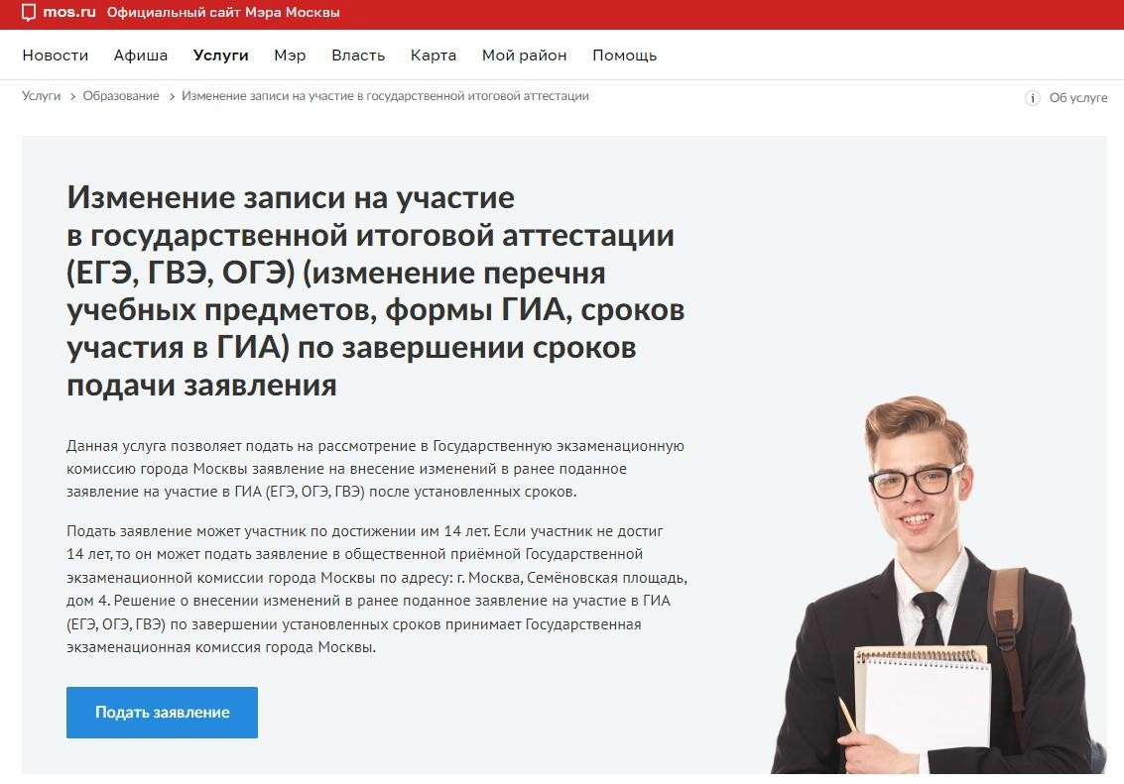
КЛЮЧЕВЫЕ ИЗМЕНЕНИЯ ПОРЯДКЕ ПРОВЕДЕНИЯ ГИА-11
п. 13 «Лица, указанные в пункте 7 Порядка, вправе изменить указанный в заявлениях об участии в экзаменах уровень ЕГЭ по математике. В этом случае указанные лица подают в ГЭК соответствующие заявления с указанием измененного уровня ЕГЭ по математике.
Указанные заявления подаются не позднее чем за две недели до начала соответствующего экзамена.»
Участниками ГИА-11 возможно
ИЗМЕНЕНИЕ УРОВНЯ по математике с базового на профильный или наоборот

Slide 10
ЕГЭ ПО ИНОСТРАННЫМ ЯЗЫКАМ
Состоит из двух частей: письменной и устной;
Ответы на задания в устной форме записываются на аудионосители;
Экзамены в письменной и устной формах проходят в разные дни;
Максимальный результат экзамена – 100 тестовых баллов, из них максимальный балл по письменной части составляет 80 баллов, по устной части – 20 баллов.

Slide 11
ИТОГОВОЕ СОЧИНЕНИЕ (ИЗЛОЖЕНИЕ)
Итоговое сочинение (изложение) как условие допуска к государственной итоговой аттестации по образовательным программам среднего общего
образования (далее – ГИА) проводится для обучающихся XI (XII) классов.

Slide 12
МЕСТО ПРОВЕДЕНИЯ
✓Итоговое сочинение (изложение) проводится в школе
✓Место проведения оборудуется стационарными и (или) переносными металлоискателями, средствами видеонаблюдения, средствами подавления сигналов подвижной связи
✓Начало в 10.00

Slide 13
ЧТО МОЖНО ВЗЯТЬ С СОБОЙ НА СОЧИНЕНИЕ (ИЗЛОЖЕНИЕ)
Документ,
удостоверяющий личность
Черная гелевая ручка При необходимости
лекарственные препараты

Slide 14
ЗАПРЕЩЕНО
Средства связи;
Фото-, аудио- и видеоаппаратуру;
Справочные материалы;
Письменные заметки;
Иные средства хранения и передачи информации;
Собственные орфографические и толковые
словари.

Slide 15
ДОСРОЧНОЕ ЗАВЕРШЕНИЕ НАПИСАНИЯ ИТОГОВОГО СОЧИНЕНИЯ (ИЗЛОЖЕНИЯ)
Удаление участника за нарушение порядка проведения итогового сочинения (изложения)
По состоянию или другим объективным
здоровья
причинам
Участники итогового сочинения (изложения), досрочно завершившие выполнение итогового сочинения (изложения), сдают бланки регистрации, бланки записи, черновики и покидают место проведения итогового сочинения (изложения), не дожидаясь окончания итогового сочинения (изложения).

Slide 16
ПОВТОРНЫЙ ДОПУСК К НАПИСАНИЮ ИТОГОВОГО СОЧИНЕНИЯ (ИЗЛОЖЕНИЯ)
неудовлетворительный результат («незачет»);
отсутствие по уважительным причинам (болезнь или иные обстоятельства, подтвержденные документально);
досрочное завершение по уважительным причинам (болезнь
или иные обстоятельства, подтвержденные документально);
удаление за нарушение установленного порядка проведения итогового сочинения (изложения)

Slide 17
СРОК ДЕЙСТВИЯ ИТОГОВОГО СОЧИНЕНИЯ (ИЗЛОЖЕНИЯ)
Срок действия итогового сочинения (изложения) как допуск ГИА – бессрочно.
Итоговое сочинение в случае предоставления его при приеме на обучение по программам бакалавриата и
программам специалитета действительно четыре года,
следующих за годом написания такого сочинения.

Slide 18
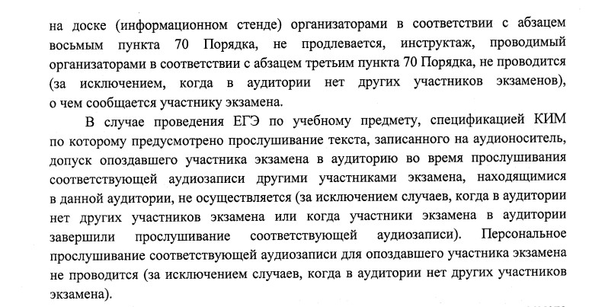
НОВЫЙ ПОРЯДОК ПРОВЕДЕНИЯ ГИА
П.68

Slide 19
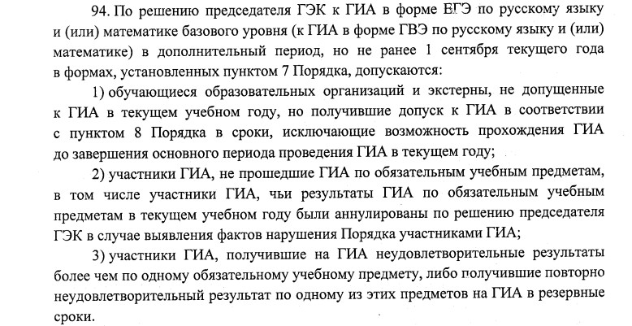
НОВЫЙ ПОРЯДОК ПРОВЕДЕНИЯ ГИА
П.94

Slide 20
Выставление итоговых отметок
Приказ Министерства просвещения РФ от 5 октября 2020 г. № 546 "Об утверждении Порядка заполнения, учета и выдачи аттестатов об основном общем и среднем общем образовании и их дубликатов"
Итоговые отметки за 11 класс определяются как среднее арифметическое полугодовых и годовых отметок обучающегося за каждый год обучения по
образовательной программе среднего общего образования и выставляются в аттестат целыми числами в соответствии с правилами математического
округления.

Slide 21
Получение аттестата
Аттестат о среднем общем образовании и приложение к нему выдаются лицам, завершившим обучение по образовательным программам среднего общего образования и успешно прошедшим государственную итоговую аттестацию (набравшим по обязательным учебным предметам при сдаче единого государственного экзамена (далее - ЕГЭ) (за исключением ЕГЭ по математике базового уровня) количество баллов не ниже минимального, определяемого Рособрнадзором, а при сдаче государственного выпускного экзамена (далее - ГВЭ) и ЕГЭ по математике базового уровня - получившим отметку не ниже удовлетворительной (3 балла).

Slide 22
ПОЛУЧЕНИЕ АТТЕСТАТА С ОТЛИЧИЕМ
Аттестат о среднем общем образовании с отличием и приложение к нему выдаются выпускникам 11 (12) класса, завершившим обучение по образовательным программам среднего общего образования, имеющим итоговые отметки "отлично" по всем учебным предметам учебного плана, изучавшимся на уровне среднего общего образования, получившим удовлетворительные результаты при прохождении государственной итоговой аттестации (без учета результатов, полученных при прохождении повторной государственной итоговой аттестации) и набравшим:
не менее 70 баллов на ЕГЭ соответственно по учебным предметам "Русский язык" и не менее 70 баллов одного из сдаваемых предметов или 5 баллов на ЕГЭ по учебному предмету "Математика" базового уровня (при условии, что выпускник сдает только предметы «Русский язык» и «Математика»).

Slide 23
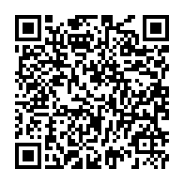
Медаль «За особые успехи в учении» 1 степени
Медаль
«За особые успехи в учении» выдается выпускникам
Приказ Министерства образования и науки РФ от 23.06.2014 № 685 «Об утверждении Порядка выдачи медали «За особые успехи в учении» (с изм. от 22.03.2021)
КРИТЕРИИ
завершившим освоение образовательных программ среднего общего образования
имеющим итоговые оценки успеваемости
«отлично» по всем учебным предметам,
изучавшимся в соответствии с учебным планом
получившим удовлетворительные результаты при прохождении ГИА и набравшим:
МЕДАЛЬ ВЫДАЕТСЯ ВМЕСТЕ С АТТЕСТАТОМ С ОТЛИЧИЕМ
не менее 70 баллов на ЕГЭ по русскому языку,
не менее 70 баллов по одному из сдаваемых предметов или 5 баллов на ЕГЭ по математике базового уровня (при условии сдачи только обязательных предметов)
5 баллов за ГВЭ по русскому языку или математике
5 баллов за ГВЭ по математике или ЕГЭ
по математике базовой, а также не менее 70 баллов
по сдаваемому обязательному учебному предмету в форме ЕГЭ
Приказ об утверждении Порядка заполнения,
учета и выдачи аттестатов от 05.10.2020
№ 546 (с изм. от 22.02.2023)

Slide 24
Медаль «За особые успехи в обучении»
Постановление Правительства Москвы № 74-ПП от 25.02.2014
«О медали «За особые успехи в обучении» (с изм. от 14.02.2023)
ВЫПУСКНИК 11 КЛАССА
ВЫПУСКНИК 11 КЛАССА
ребёнок-инвалид, инвалид
является победителем и призером ВсОШ
набрал максимальные баллы на ЕГЭ по одному учебному предмету (100 баллов)
имеет итоговые отметки «отлично» по всем предметам учебного плана по
образовательным программам среднего
общего образования и набрал при сдаче ЕГЭ в сумме не менее 220 баллов по трем учебным предметам
имеет итоговые отметки «отлично» по всем предметам учебного плана по образовательным программам среднего общего образования и набрал при сдаче ЕГЭ в сумме не менее 146 баллов по двум обязательным учебным предметам
имеет итоговые отметки «отлично» по всем предметам учебного плана по образовательным программам среднего общего образования и набрал при сдаче ЕГЭ не менее 73 баллов по русскому языку и не менее 5 баллов по математике базового уровня
ВЫПУСКНИКАМ, НАРУШИВШИМ ПОРЯДОК ПРОВЕДЕНИЯ ГИА, МЕДАЛИ НЕ ВЫДАЮТСЯ

Slide 25
МЕДАЛЬ «ЗА ОСОБЫЕ УСПЕХИ В УЧЕНИИ» 2 СТЕПЕНИ
Федеральный закон от 4 августа 2023 г. N 479-ФЗ "О внесении изменений в Федеральный закон "Об образовании в Российской Федерации"
Подпункт "б" вступил в силу с 1 сентября 2023 г. б) часть 10 изложить в следующей редакции:
"10. Лицам, завершившим освоение образовательных программ среднего общего образования, успешно прошедшим государственную итоговую аттестацию, при наличии итоговых оценок успеваемости "отлично" и не более двух итоговых оценок успеваемости "хорошо" по всем учебным предметам, изучавшимся в соответствии с учебным планом, и набравший не менее 60 баллов ЕГЭ по «Русскому языку» и не менее 60 баллов по одному из сдаваемых предметов ЕГЭ - медаль "За особые успехи в учении" II степени.

Slide 26
Наш канал Завуч-Директор-Советник https://t.me/zam_dir Сообщество в ВК https://vk.com/deputy_director

